Slide 1
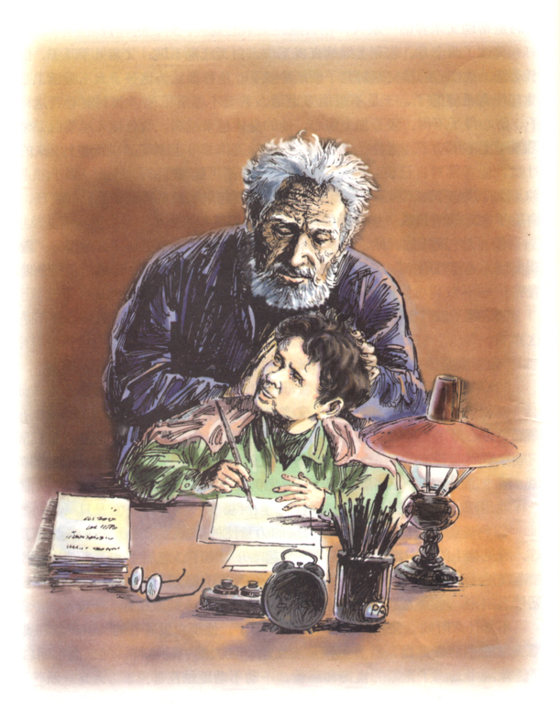
小抄写员
（意大利） 亚米契斯

Slide 2
父亲看到这种情形，屡次提醒他，最后甚至动怒了，虽然他是一向不责骂孩子的。一天早上，父亲对他说：“……”
父亲接着说：“多挣六元四角钱很好，只是这孩子——”说到这里指着叙利奥：“他实在使我伤心！”（责备）
这样过了两个月，父亲仍旧责骂他，对他的态度更加不好了。晚上，父亲把叙利奥叫到身边，更严厉地对他说：“……”
父亲见了儿子仍旧动怒。最伤心的是父亲对儿子渐渐冷淡了。他好像认为这孩子太不听话，是没有什么希望的了，于是不跟他多说话，甚至不愿看见他。
父亲瞟了叙利奥一眼，说：“那是他自作自受。以前用功的时候，并不是这样的。”“我早已不管他了！”
父亲看到这种情形，屡次提醒他，最后甚至动怒了，虽然他是一向不责骂孩子的。一天早上，父亲对他说：“……”
父亲接着说：“多挣六元四角钱很好，只是这孩子——”说到这里指着叙利奥：“他实在使我伤心！”
这样过了两个月，父亲仍旧责骂他，对他的态度更加不好了。晚上，父亲把叙利奥叫到身边，更严厉地对他说：“……”
父亲见了儿子仍旧动怒。最伤心的是父亲对儿子渐渐冷淡了。他好像认为这孩子太不听话，是没有什么希望的了，于是不跟他多说话，甚至不愿看见他。
父亲瞟了叙利奥一眼，说：“那是他自作自受。以前用功的时候，并不是这样的。”“我早已不管他了！”

Slide 3
父亲看到这种情形，屡次提醒他，最后甚至动怒了，虽然他是一向不责骂孩子的。
一天早上，父亲对他说：“叙利奥！你怎么了？你和从前相比，不是变了个样子吗？注意呀！一家人的希望都在你身上呢，你知道吗？”
叙利奥出世以来第一次挨骂，心里很难受。他想：“是的，这样的事不能长久做下去，非停止不可。”
叙利奥出世以来第一次挨骂，心里很难受。他想：“是的，这样的事不能长久做下去，非停止不可。”
叙利奥出世以来第一次挨骂，心里很难受。他想：“是的，这样的事不能长久做下去，非停止不可。”
叙利奥出世以来第一次挨骂，心里很难受。他想：“是的，这样的事不能长久做下去，非停止不可。”

Slide 4
父亲接着说：“多挣六元四角钱很好，只是这孩子——”说到这里指着叙利奥：“他实在使我伤心！”
叙利奥一声不响地受着责备，忍住了就要流出来的眼泪，心里却很高兴。
叙利奥一声不响地受着责备，忍住了就要流出来的眼泪，心里却很高兴。
叙利奥一声不响地受着责备，忍住了就要流出来的眼泪，心里却很高兴。

Slide 5
“啊，不是这样！您不要这样说，爸爸！叙利奥含着眼泪恳求说。他真想把一切说个明白，可是话到了嘴边又咽了下去，心里反复说：“哎呀，不能说，还是一直瞒下去，帮爸爸做事吧。学校的功课是非学好不可的，但是更重要的是帮助父亲养活一家人，稍微减轻父亲的疲劳。对，这样做对！”
“啊，不是这样！您不要这样说，爸爸！叙利奥含着眼泪恳求说。他真想把一切说个明白，可是话到了嘴边又咽了下去，心里反复说：“哎呀，不能说，还是一直瞒下去，帮爸爸做事吧。学校的功课是非学好不可的，但是更重要的是帮助父亲养活一家人，稍微减轻父亲的疲劳。对，这样做对！”
“啊，不是这样！您不要这样说，爸爸！叙利奥含着眼泪恳求说。他真想把一切说个明白，可是话到了嘴边又咽了下去，心里反复说：“哎呀，不能说，还是一直瞒下去，帮爸爸做事吧。学校的功课是非学好不可的，但是更重要的是帮助父亲养活一家人，稍微减轻父亲的疲劳。对，这样做对！”
“啊，不是这样！您不要这样说，爸爸！叙利奥含着眼泪恳求说。他真想把一切说个明白，可是话到了嘴边又咽了下去，心里反复说：“哎呀，不能说，还是一直瞒下去，帮爸爸做事吧。学校的功课是非学好不可的，但是更重要的是帮助父亲养活一家人，稍微减轻父亲的疲劳。对，这样做对！”
Notes:
PPT模板：www.1ppt.com/moban/ PPT素材：www.1ppt.com/sucai/
PPT背景：www.1ppt.com/beijing/ PPT图表：www.1ppt.com/tubiao/
PPT下载：www.1ppt.com/xiazai/ PPT教程： www.1ppt.com/powerpoint/
资料下载：www.1ppt.com/ziliao/ 范文下载：www.1ppt.com/fanwen/
试卷下载：www.1ppt.com/shiti/ 教案下载：www.1ppt.com/jiaoan/
PPT论坛：www.1ppt.cn PPT课件：www.1ppt.com/kejian/
语文课件：www.1ppt.com/kejian/yuwen/ 数学课件：www.1ppt.com/kejian/shuxue/
英语课件：www.1ppt.com/kejian/yingyu/ 美术课件：www.1ppt.com/kejian/meishu/
科学课件：www.1ppt.com/kejian/kexue/ 物理课件：www.1ppt.com/kejian/wuli/
化学课件：www.1ppt.com/kejian/huaxue/ 生物课件：www.1ppt.com/kejian/shengwu/
地理课件：www.1ppt.com/kejian/dili/ 历史课件：www.1ppt.com/kejian/lishi/

Slide 6
每天晚上上床的时候，他常常对自己说：“从今夜起，真的不再起来了。”可是一到十二点钟，这个决心不知不觉又动摇了，好像睡着不起来，就是逃避了自己的责任，偷用了家里的两角钱一样。
每天晚上上床的时候，他常常对自己说：“从今夜起，真的不再起来了。”可是一到十二点钟，这个决心不知不觉又动摇了，好像睡着不起来，就是逃避了自己的责任，偷用了家里的两角钱一样。
每天晚上上床的时候，他常常对自己说：“从今夜起，真的不再起来了。”可是一到十二点钟，这个决心不知不觉又动摇了，好像睡着不起来，就是逃避了自己的责任，偷用了家里的两角钱一样。

Slide 7
父亲瞟了叙利奥一眼，说：“那是他自作自受。以前用功的时候，并不是这样的。”
“我早已不管他了！”父亲接着母亲的话说。
叙利奥听了心里像刀割一样。父亲竟不管他了！就是这个过去连他咳嗽一声都要担心得了不得的父亲。父亲确实不爱他了，眼里已经没有他这个人了。“啊，爸爸！没有您的爱，我是活不下去的！——无论怎样，请您不要这样说。我全说出来吧，不再瞒您了。只要您仍旧爱我，无论怎样，我一定像从前一样地用功。啊，这一次我真下了决心了！”
叙利奥听了心里像刀割一样。父亲竟不管他了！就是这个过去连他咳嗽一声都要担心得了不得的父亲。父亲确实不爱他了，眼里已经没有他这个人了。“啊，爸爸！没有您的爱，我是活不下去的！——无论怎样，请您不要这样说。我全说出来吧，不再瞒您了。只要您仍旧爱我，无论怎样，我一定像从前一样地用功。啊，这一次我真下了决心了！”

Slide 8

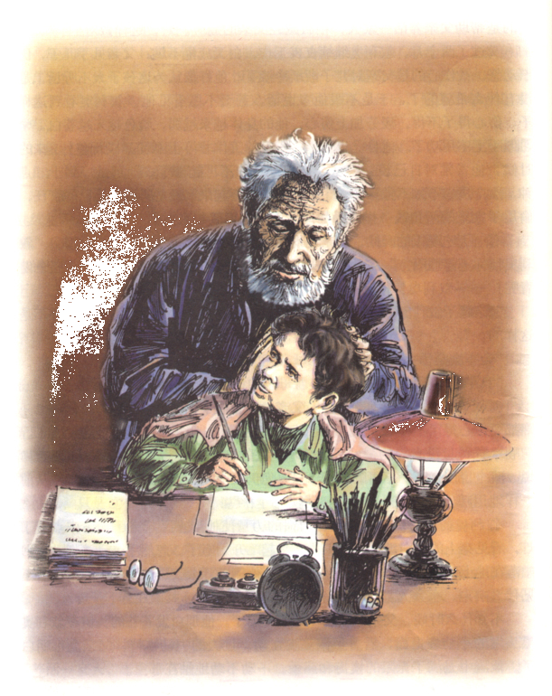

PPT模板：www.1ppt.com/moban/ PPT素材：www.1ppt.com/sucai/
PPT背景：www.1ppt.com/beijing/ PPT图表：www.1ppt.com/tubiao/
PPT下载：www.1ppt.com/xiazai/ PPT教程： www.1ppt.com/powerpoint/
资料下载：www.1ppt.com/ziliao/ 范文下载：www.1ppt.com/fanwen/
试卷下载：www.1ppt.com/shiti/ 教案下载：www.1ppt.com/jiaoan/
PPT论坛：www.1ppt.cn PPT课件：www.1ppt.com/kejian/
语文课件：www.1ppt.com/kejian/yuwen/ 数学课件：www.1ppt.com/kejian/shuxue/
英语课件：www.1ppt.com/kejian/yingyu/ 美术课件：www.1ppt.com/kejian/meishu/
科学课件：www.1ppt.com/kejian/kexue/ 物理课件：www.1ppt.com/kejian/wuli/
化学课件：www.1ppt.com/kejian/huaxue/ 生物课件：www.1ppt.com/kejian/shengwu/
地理课件：www.1ppt.com/kejian/dili/ 历史课件：www.1ppt.com/kejian/lishi/

Slide 9
父亲 | 叙利奥
父亲看到这种情形，屡次提醒他，最后甚至动怒了，虽然他是一向不责骂孩子的。 | 叙利奥出世以来第一次挨骂，心里很难受。他想：“是的，这样的事不能长久做下去，非停止不可。”
父亲指着叙利奥：“他实在使我伤心！” | 叙利奥一声不响地受着责备，忍住了就要流出来的眼泪，心里却很高兴。
这样过了两个月，父亲仍旧责骂他，对他的态度更加不好了。晚上，父亲把叙利奥叫到身边，更严厉地对他说：“……” | “啊，不是这样！您不要这样说，爸爸！叙利奥含着眼泪恳求说。他真想把一切说个明白，可是话到嘴边又咽了下去，心里反复说：“……更重要的是……对，这样做对！”
父亲见了儿子仍旧动怒。最伤心的是父亲对儿子渐渐冷淡了。他好像认为这孩子太不听话……甚至不愿看见他。 | 叙利奥看到这样，伤心得不得了。他自己也知道，夜晚的工作非停止不可。每天晚上上床的时候……于是他忍不住仍旧爬起来。
父亲瞟了叙利奥一眼，说：“那是他自作自受……”我早已不管他了！” | 叙利奥听了心里像刀割一样……叙利奥的决心仍旧没有用。

Slide 10

爱人者，人恒爱之；敬人者，人恒敬之。
—《孟子·离娄下》

Slide 11
课后作业：
    1、推荐阅读：《爱的教育》、《小王子》（ 法国儿童文学短篇小说）
    2、片段练习：抓住人物心理活动描写生活中的一个小场景，表现人物思想冲突。

Slide 12
心理描写
心理状态描写：
叙利奥出世以来第一次挨骂，心里很难受。
心理活动描写：
他想：“是的，这样的事不能长久做下去，非停止不可。”

Slide 13
父亲情感发展曲线
更爱
深爱
动怒
责备
责骂
冷淡
不管

